Slide 1
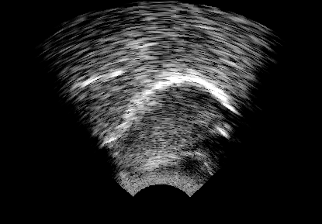
Ультразвуковое исследование признака продвинутости корня языка на материале диалекта ашанти языка акан (ква)
Макеева Надежда (ИЯз РАН)
Амелина Мария (ИЯз РАН)
Конференция «Малые языки в большой лингвистике»
13 апреля 2024 г., Институт языкознания РАН

Slide 2
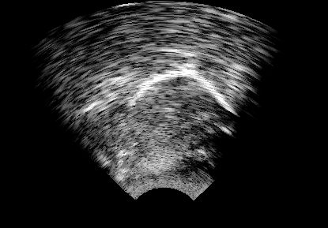
1. Введение

Slide 3
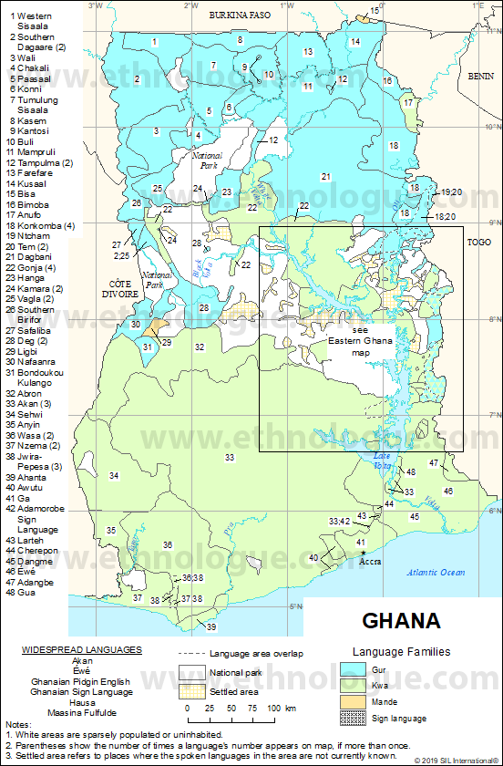
Основные сведения о языке акан
Акан (iso 639-3, aka) относится к группе тано языковой семьи ква.
Акан распространен в Гане и имеет 8 100 000 носителей (Eberhard et al. 2019).
Язык представлен целым рядом диалектов: агона, аномабо фанти, аквапем, ачем, ашанти, ахафо и др.

Slide 4
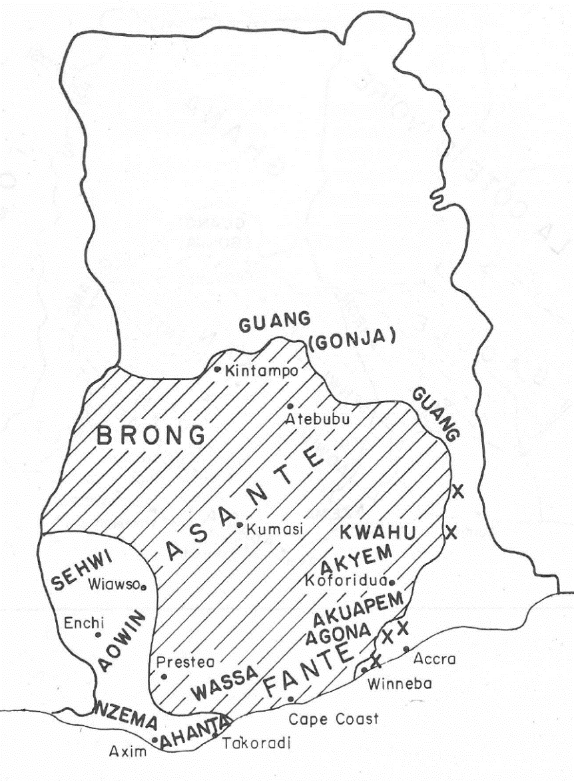
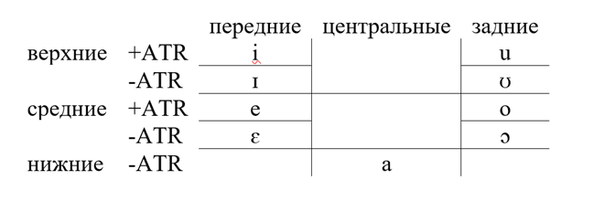
Наше исследование основано на материале самого крупного из диалектов акан – ашанти, имеющего 3 820 000 носителей.
Система гласных диалекта ашанти (Dolphyne 1988)
[+ATR] коррелятом гласного /a/, относящегося к набору [-ATR], выступает æ, фонематический статус которого остается под вопросом.

Slide 5
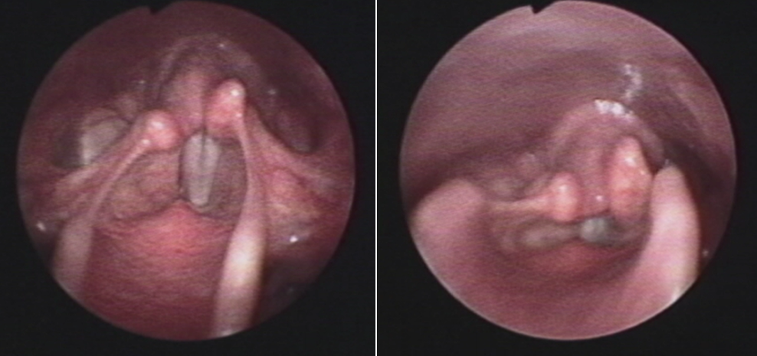
Артикуляторная база признака [ATR]
Ларингоскопические исследования (Edmondson, Esling 2006a, b; Edmondson et al. 2007) позволили установить артикуляторную базу признака [ATR] во всей сложности и взаимосвязи ее компонентов:
сжатие черпалонадгортанных складок;
движение корня языка в задне-нижнем направлении;
поднятие гортани.
(а) [mídí] ‘я ем’ (б) [mɪ́dɪ́] ‘меня зовут’
Состояние гортани при произнесении (а) гласного [i] набора [+ATR] и (б) гласного [ɪ] набора [-ATR] в языке акан

Slide 6
Артикуляторные исследования языка акан
Акан является языком, на материале которого был проведен максимально разнообразный набор исследований, имевших целью выявить артикуляторную базу признака [ATR]. Это исследования методами рентенографии (Painter 1973, Lindau 1975; 1979), магнитно-резонансной томографии (Tiede 1996), эндоскопической ларингоскопии (Edmondson, Esling 2006, Edmondson et al. 2007) и, наконец, ультразвуковые исследования (Kirkham, Nance 2017).
С одной стороны, эти исследования не оставляют сомнений в наличии в акан противопоставления по признаку [ATR], отличном от противопоставления по признаку подъема. С другой стороны, исследования наиболее точными и безопасными методами, такими как ларингоскопия и ультразвук, были проведены на довольно скудном материале.

Slide 7
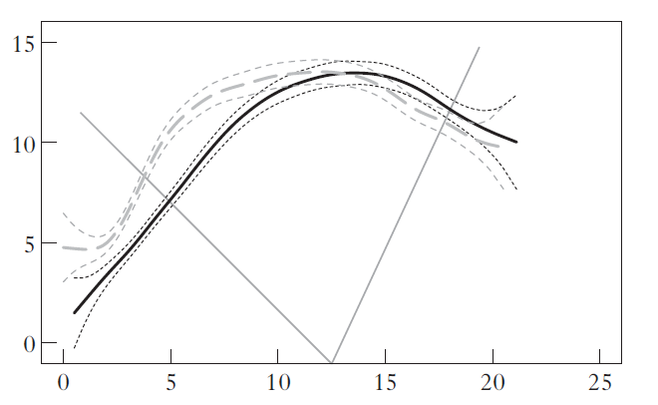
Ультразвуковые исследования языка акан
В немногочисленных ультразвуковых исследованиях на материале акан, а также некоторых других языков Западной Африки (Allen et al. 2013, Gick et al. 2006, Hudu 2014), различие между гласными, противопоставленными по признаку [ATR], было рассмотрено на основе только двух параметров – расстояния от начала координат до корня языка и до какой-либо точки передней части спинки языка.
Конфигурация языка при произнесении гласных [+ATR] [e, o] (черная сплошная линия) vs. гласных [-ATR] [ɛ, ɔ] (серая пунктирная линия) в языке йоруба (Allen et al. 2013: 192)

Slide 8
2. Сбор данных

Slide 9
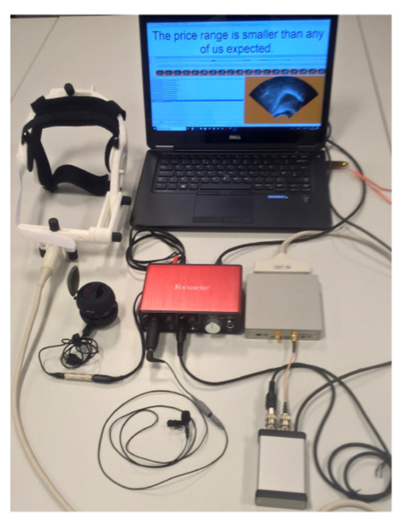
УЗИ-аппаратура
Micro Ultrasound system
2D Ultrasound tongue imaging (UTI)
позволяет исследовать движения языка (кончика, средней части и корня) при произнесении звуков речи
мобильный
неинвазивный
безопасный
+ программа Articulate Assistant Advanced (AAA), version 2.19.01, Edinburgh: Articulate Instruments

Slide 10
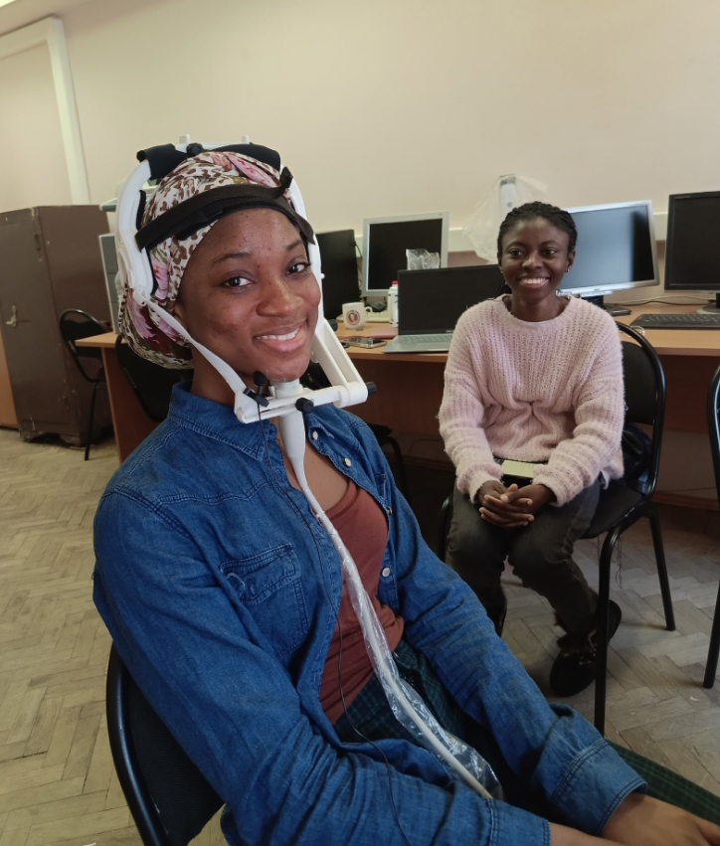
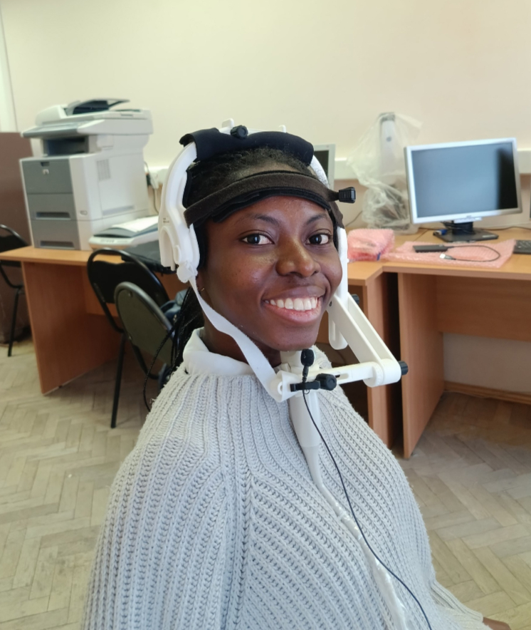
Ladzro Faustina Lucy, 1997 г. р.
Nketiah Eugenia, 1994 г. р.

Slide 11
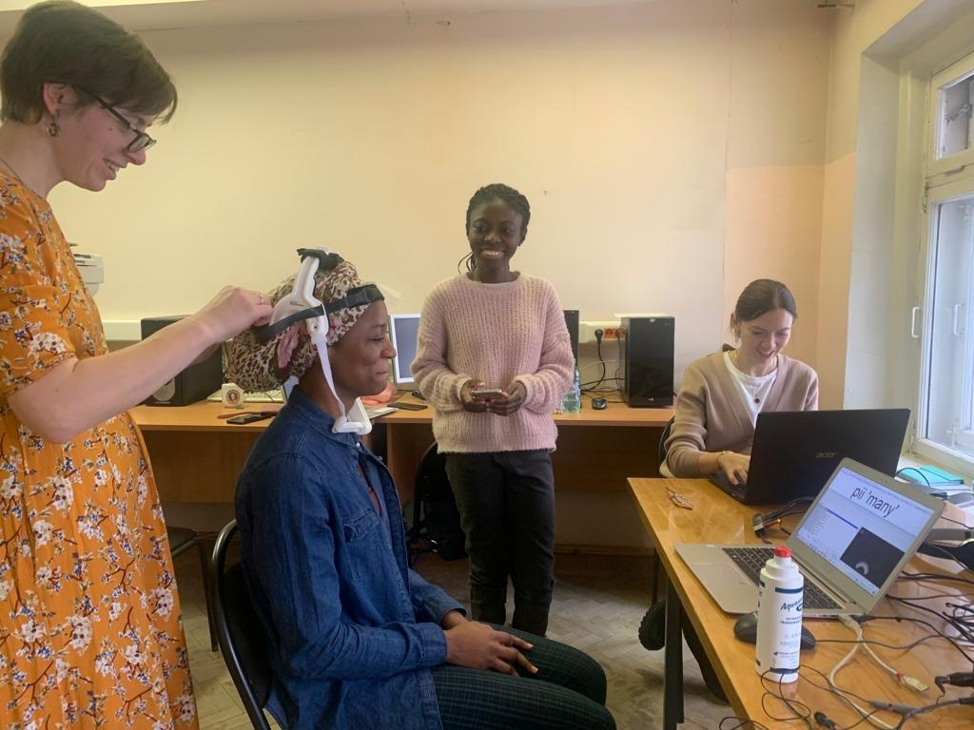

Slide 12
Материал для анализа
 | i [+ATR] | ɪ [-ATR] | e [+ATR] | ɛ [-ATR] | u [+ATR] | ʊ [-ATR] | o [+ATR] | ɔ [-ATR] | всего
всего слов | 9 | 12 | 8 | 10 | 8 | 6 | 6 | 5 | 64
всего произне-сений | 44 | 69 | 48 | 59 | 57 | 35 | 41 | 30 | 383
изолиро-ванных | 26 | 36 | 24 | 30 | 30 | 18 | 21 | 15 | 200
во фразе | 18 | 33 | 24 | 29 | 27 | 17 | 20 | 15 | 183

Slide 13
i [+ATR]
№ |  | слово | перевод на английский | количество изолированных произнесений | количество произнесений во фразе
1 | F | /pii/ | ‘many’ | 3 | 2
2 | NF | /bisa/ | ‘to ask’ | 3 | 1
3 | F | /fi/ | ‘to move, to go out’ | 3 | 1
4 | F | /fri/ | ‘to buy on credit’ | 3 | 1
5 | F | /di/ | ‘to eat’ | 3 | 3
6 | NF | /titiriw/ | ‘important’ | 3 | 2
7 | F | /yi/ | ‘to choose’ | 3 | 3
8 | F | /si/ | ‘to build’ | 3 | 2
9 | NF | /sika/ | ‘money’ | 2 | 3
Всего: 9 слов (6 – F, 3 – NF) в 44 произнесениях (26 изолированных, 18 во фразе)

Slide 14
ɪ [-ATR]
№ |  | слово | перевод на английский | количество изолированных произнесений | количество произнесений во фразе
1 | NF | /bɪpɔ/ | ‘mountain’ | 3 | 1
2 | F | /fɪ/ | ‘to vomit’ | 3 | 3
3 | F | /tɪ/ | ‘to live’ | 3 | 3
4 | F | /dɪ/ | ‘to be called’ | 3 | 3
5 | F | /dɔrɪ/ | ‘to be fat’ | 3 | 3
6 | F | /fɛrɪ/ | ‘to be shy’ | 3 | 3
7 | F | /bɪrɪ/ | ‘ripe’ | 3 | 3
8 | F | /kɛsɪ/ | ‘big’ | 3 | 3
9 | F | /sɪ̰/ | ‘to sharpen’ | 3 | 3
10 | F | /sɪrɪ/ | ‘laugh’ | 3 | 2
11 | F | /yɪrɪ/ | ‘wife’ | 3 | 3
12 | F | /wɪ/ | ‘to chew’ | 3 | 3
Всего: 12 слов (11 – F, 1 – NF) в 69 произнесениях (36 изолированных, 33 во фразе)

Slide 15
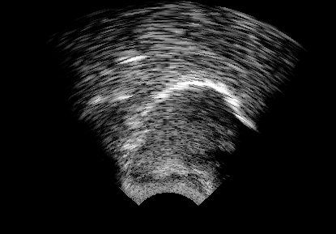
3. Анализ данных
программа Articulate Assistant Advanced (AAA)
version 2.19.01
Edinburgh: Articulate Instruments

Slide 16
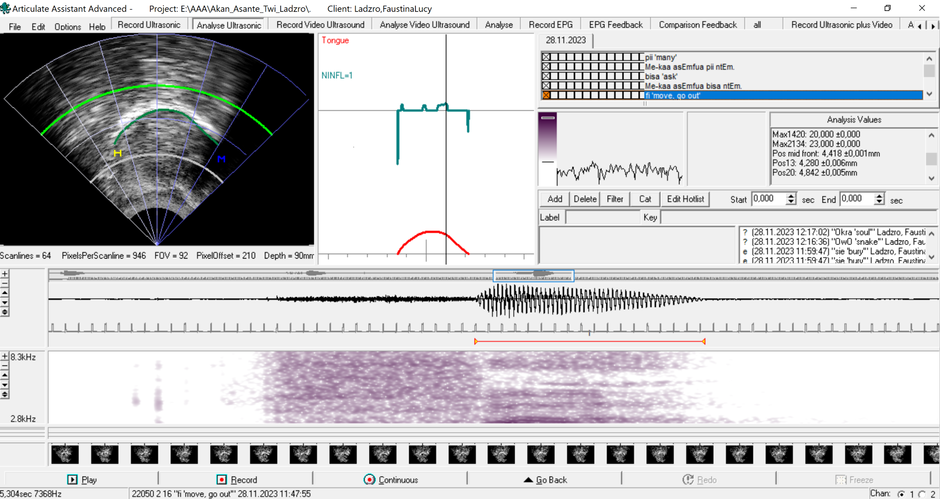

Slide 17
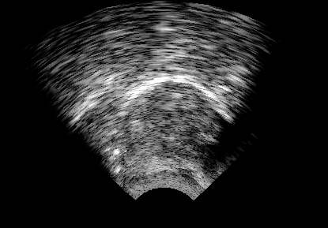
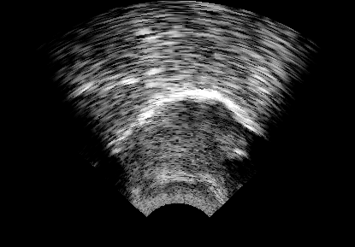

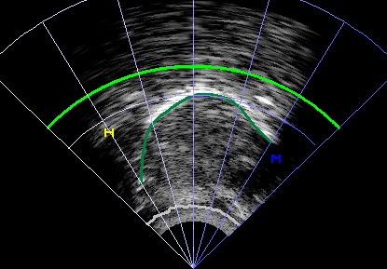
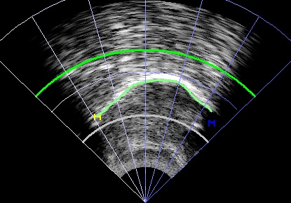
/fi/ ‘to move, to go out’ /fɪ/ ‘to vomit’
корень языка
кончик языка

Slide 18
4. Результаты исследования

Slide 19
/di/ ‘to eat’ /dɪ/ ‘to be called’

Slide 20

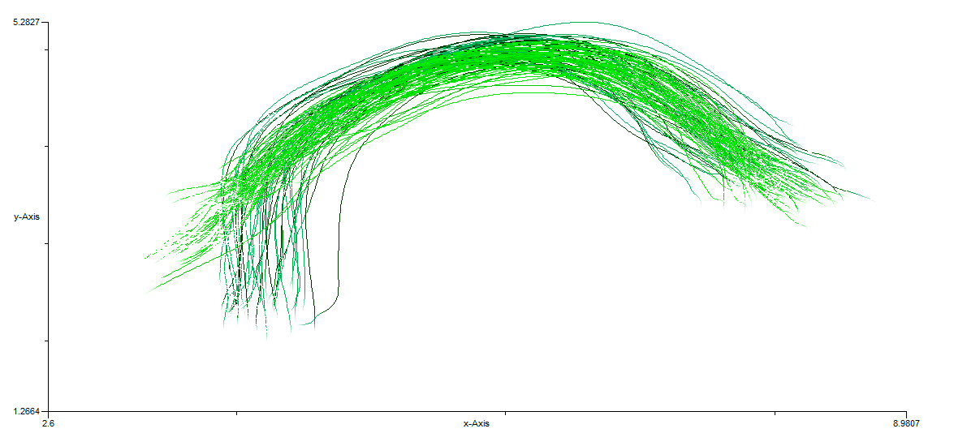

i [+ATR] ɪ [-ATR]

Slide 21
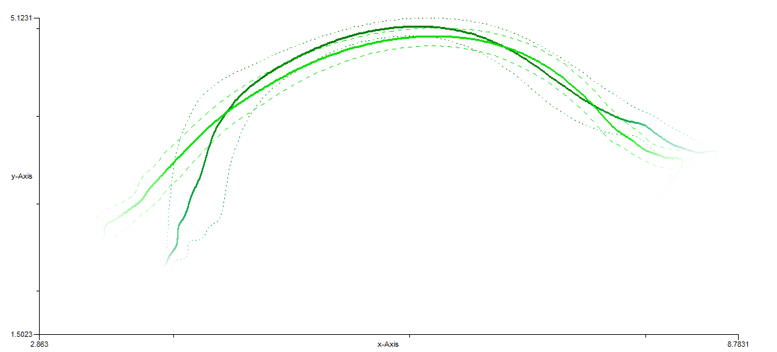
i [+ATR] ɪ [-ATR]

Slide 22
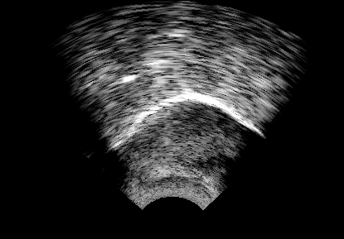
/kube/ ‘coconut’ /ɛbɛ/ ‘proverb’

Slide 23


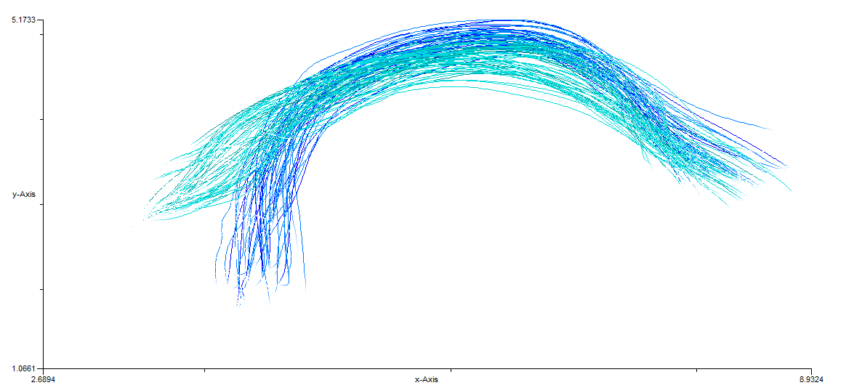
e [+ATR] ɛ [-ATR]

Slide 24
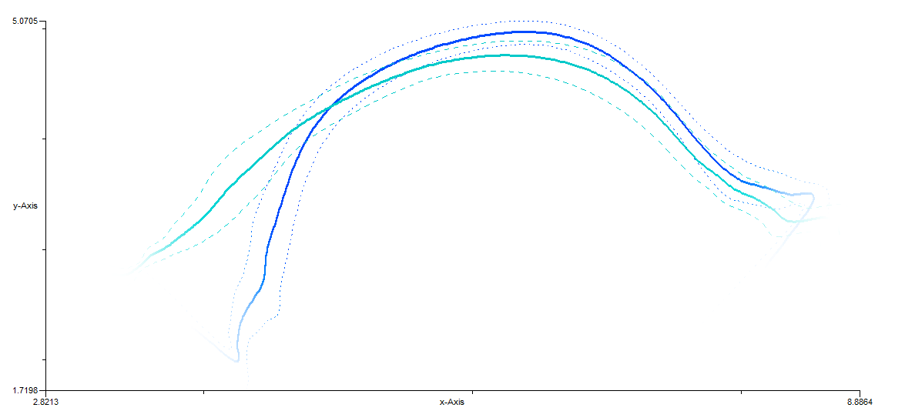
e [+ATR] ɛ [-ATR]

Slide 25
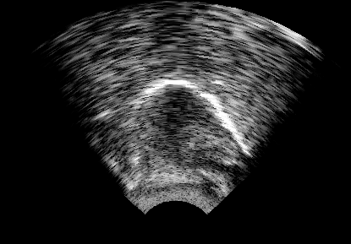
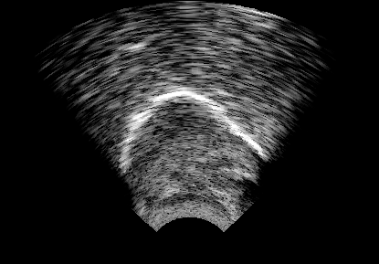
/bu/ ‘to break’ /bʊ/ ‘to be drunk’

Slide 26


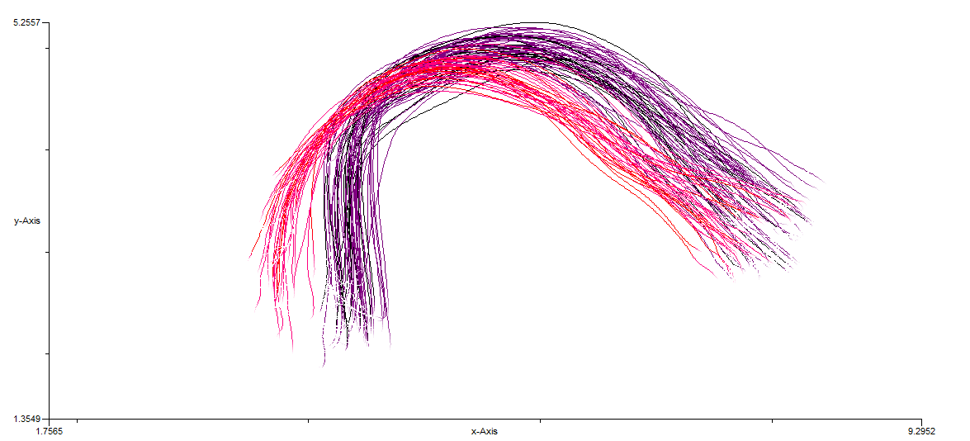
u [+ATR] ʊ [-ATR]

Slide 27
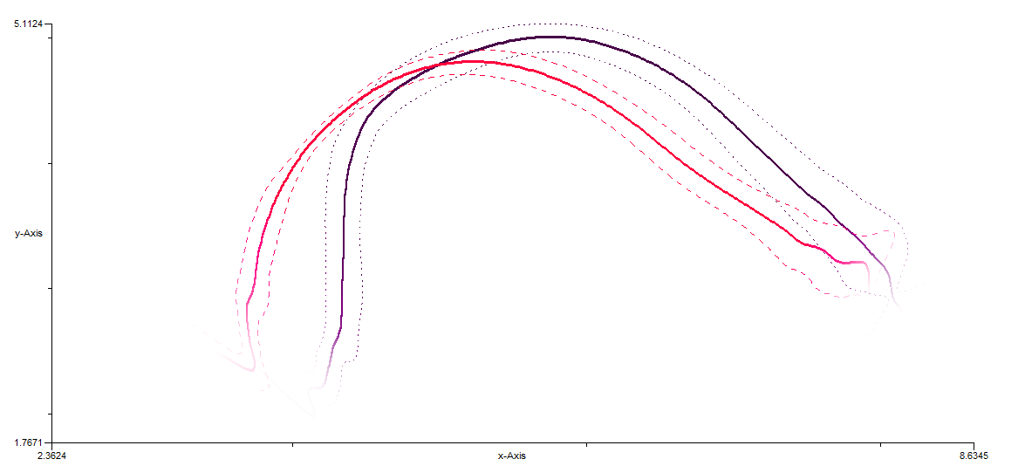
u [+ATR] ʊ [-ATR]

Slide 28
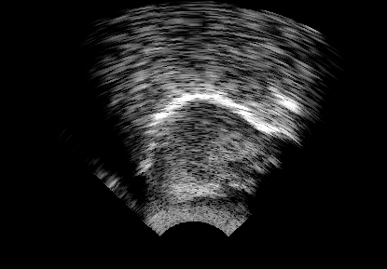
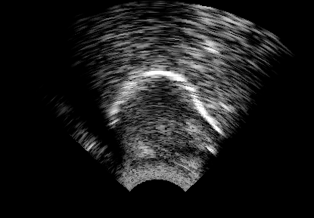
/kosia/ ‘egg’ /kɔ/ ‘to depart, to go’

Slide 29
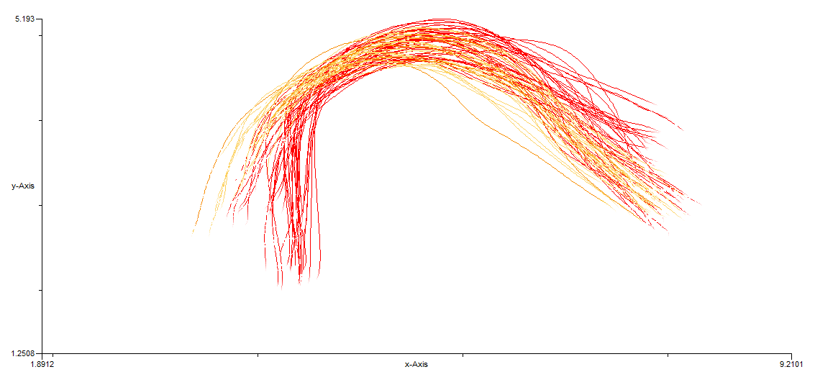
o [+ATR] ɔ [-ATR]

Slide 30
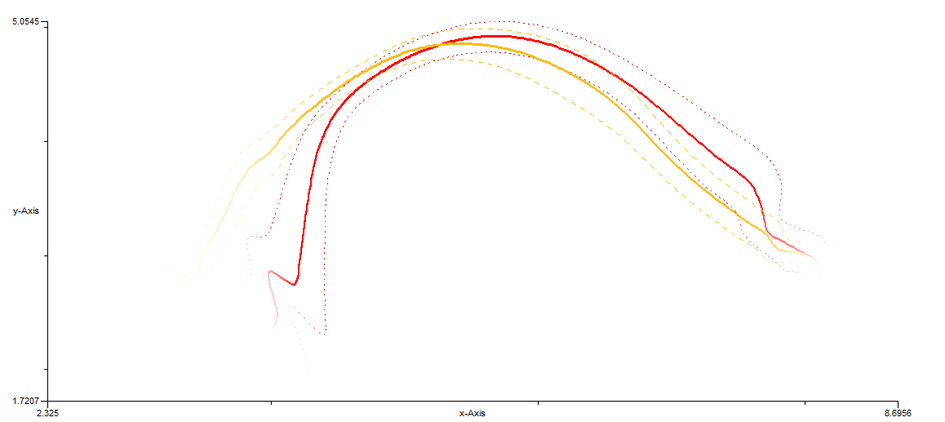
o [+ATR] ɔ [-ATR]

Slide 31
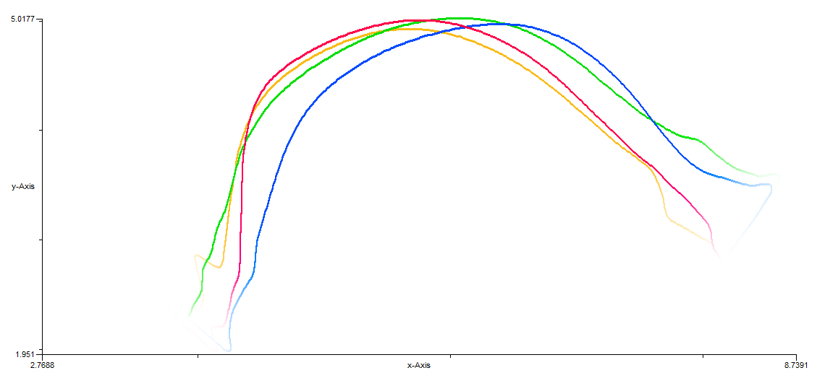
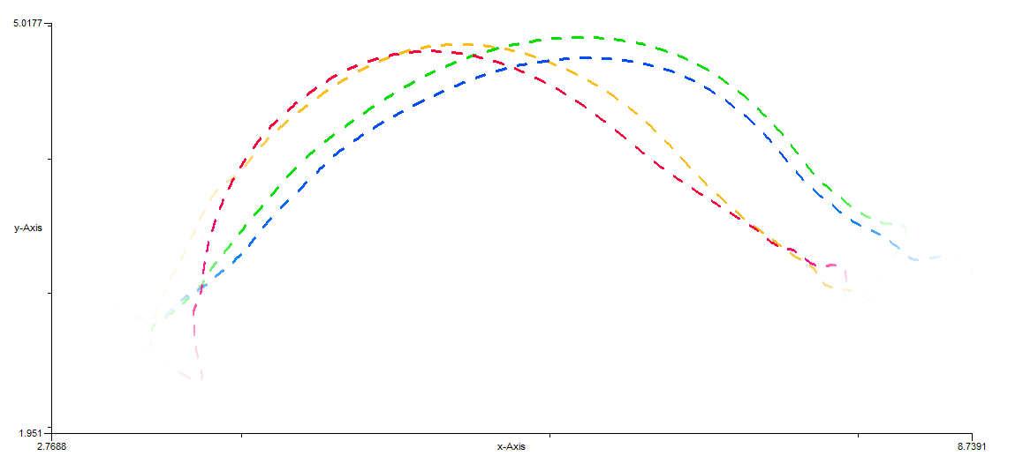
i [+ATR] e [+ATR] u [+ATR] o [+ATR]
ɪ [-ATR]
ɛ [-ATR]
ʊ [-ATR]
ɔ [-ATR]

Slide 32
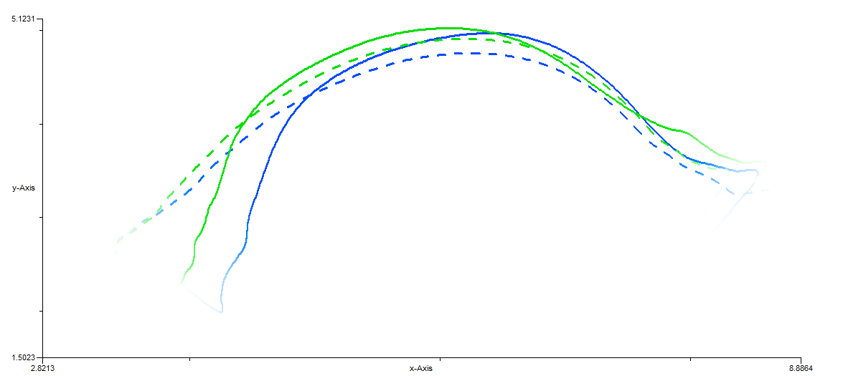
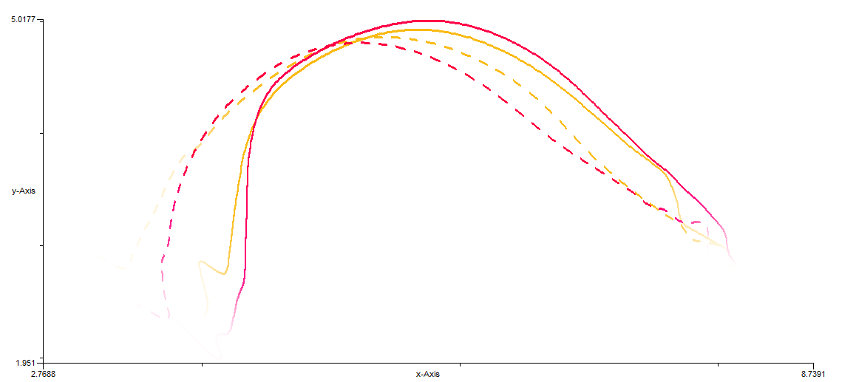
i [+ATR] e [+ATR] ɪ [-ATR] ɛ [-ATR]
u [+ATR]
o [+ATR]
ʊ [-ATR]
ɔ [-ATR]

Slide 33
Статистический анализ
Расчеты производились при помощи библиотеки scipy на языке python.
Статистический анализ значений всех параметров включал предварительную проверку на нормальное распределение при помощи теста Шапиро-Уилка и парные тесты на неоднородность между выборками.
Если обе сравниваемые выборки демонстрировали нормальное распределение, использовался тест Стьюдента для независимых выборок, в противном случае – непараметрический тест Манна-Уитни.

Slide 34
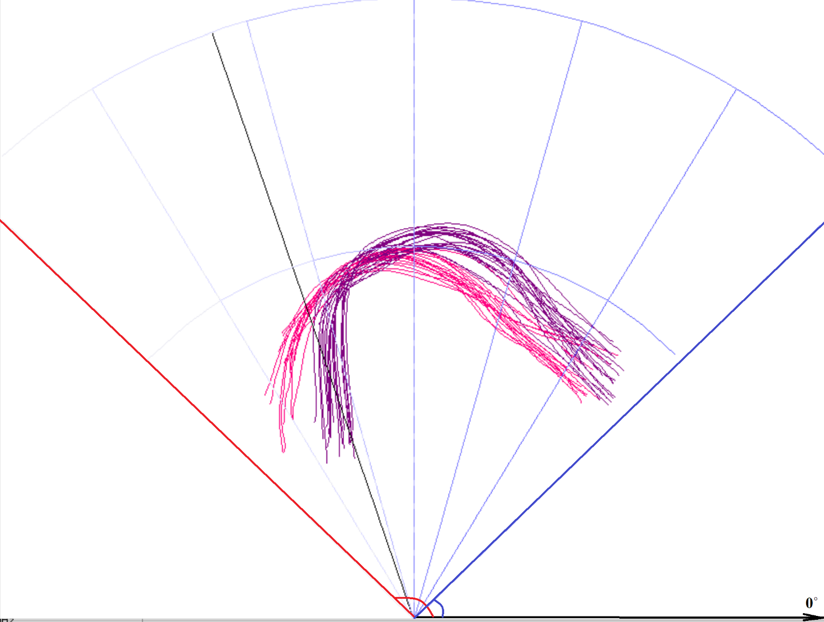
Положение корня языка (Tongue Root Position)
Гипотеза:
поскольку корень языка гласного [-ATR] сдвинут назад по сравнению с гласным [+ATR], мы ожидаем, что
Tongue Root Position [+ATR] <
Tongue Root Position [-ATR]

Slide 35
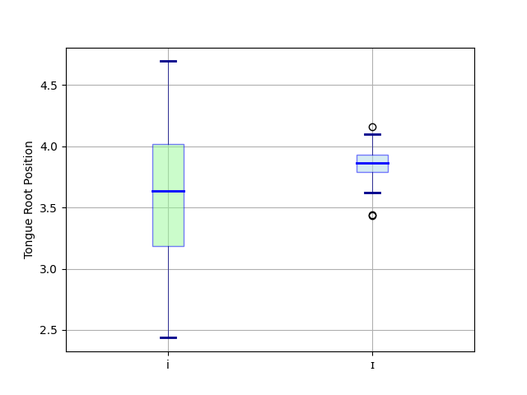
Положение корня языка (Tongue Root Position): i vs ɪ
 | Tongue Root Position
/i/ vs. /ɪ/ | *
 | Tongue Root Position
i | 3,6350
ɪ | 3,8559
Уровень значимости полученного значения критерия Стьюдента / Манна-Уитни: p<0.001***, p<0.01**, p<0.05*, p>0.05 – пустая ячейка.
vowel 1 < vowel 2, vowel 1 > vowel 2

Slide 36
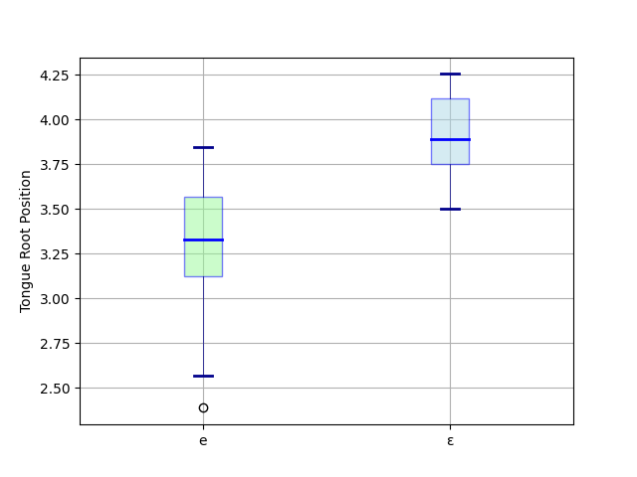
Положение корня языка (Tongue Root Position): e vs ɛ
 | Tongue Root Position
/e/ vs. /ɛ/ | ***
 | Tongue Root Position
e | 3,3027
ɛ | 3,9100
Уровень значимости полученного значения критерия Стьюдента / Манна-Уитни: p<0.001***, p<0.01**, p<0.05*, p>0.05 – пустая ячейка.
vowel 1 < vowel 2, vowel 1 > vowel 2

Slide 37
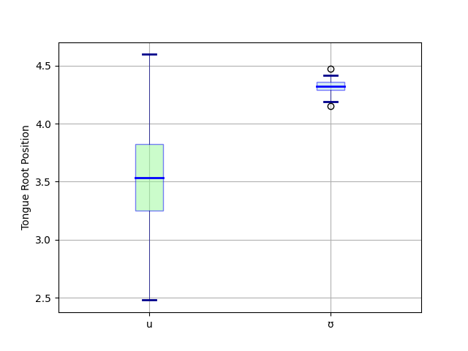
Положение корня языка (Tongue Root Position): u vs ʊ
 | Tongue Root Position
/u/ vs. /ʊ/ | ***
 | Tongue Root Position
u | 3,5059
ʊ | 4,3218
Уровень значимости полученного значения критерия Стьюдента / Манна-Уитни: p<0.001***, p<0.01**, p<0.05*, p>0.05 – пустая ячейка.
vowel 1 < vowel 2, vowel 1 > vowel 2

Slide 38
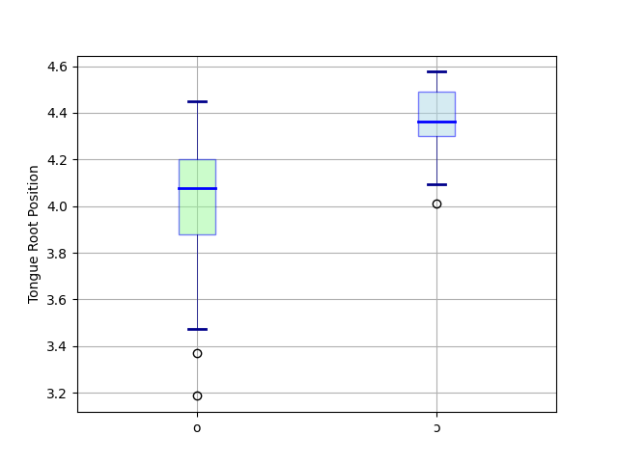
Положение корня языка (Tongue Root Position): o vs ɔ
 | Tongue Root Position
/o/ vs. /ɔ/ | ***
 | Tongue Root Position
o | 3,9941
ɔ | 4,3698
Уровень значимости полученного значения критерия Стьюдента / Манна-Уитни: p<0.001***, p<0.01**, p<0.05*, p>0.05 – пустая ячейка.
vowel 1 < vowel 2, vowel 1 > vowel 2

Slide 39
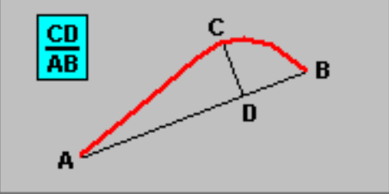
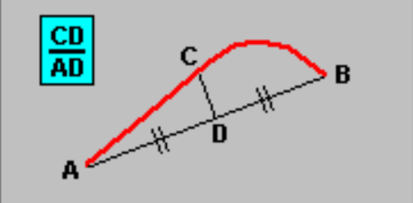
Curve Degree
(Cтепень изогнутости языка)
Dorsum Excursion Index
(Индекс выгнутости спинки языка)
Гипотеза:
поскольку по крайней мере в ряде случаев высота спинки языка гласного [+ATR] больше высоты спинки языка гласного [-ATR], то CD[+ATR] > CD[-ATR].
Значит, мы ожидаем, что Curve Degree [+ATR] > Curve Degree [-ATR] и
Dorsum Excursion Index [+ATR] > Dorsum Excursion Index [-ATR].

Slide 40
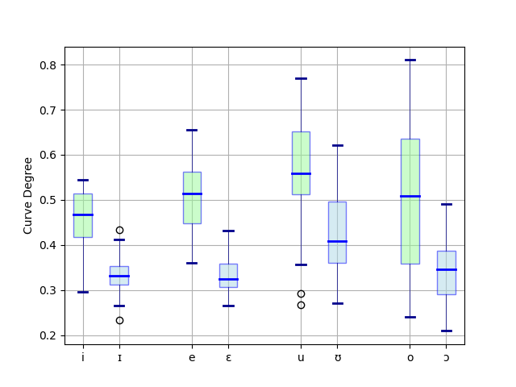
Curve Degree (Cтепень изогнутости языка)
 | Curve Degree
/i/ vs. /ɪ/ | ***
/e/ vs. /ɛ/ | ***
/u/ vs. /ʊ/ | ***
/o/ vs. /ɔ/ | ***
 | Curve Degree
i | 0,4516
ɪ | 0,3344
e | 0,5063
ɛ | 0,3346
u | 0,5714
ʊ | 0,4273
o | 0,5118
ɔ | 0,3439
Уровень значимости полученного значения критерия Стьюдента / Манна-Уитни: p<0.001***, p<0.01**, p<0.05*, p>0.05 – пустая ячейка.
vowel 1 < vowel 2, vowel 1 > vowel 2

Slide 41
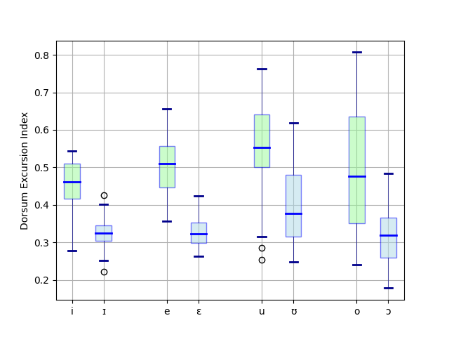
Dorsum Excursion Index (Индекс выгнутости спинки языка)
 | Dorsum Excursion Index
/i/ vs. /ɪ/ | ***
/e/ vs. /ɛ/ | ***
/u/ vs. /ʊ/ | ***
/o/ vs. /ɔ/ | ***
 | Dorsum Excursion Index
i | 0,4485
ɪ | 0,3252
e | 0,5029
ɛ | 0,3273
u | 0,5597
ʊ | 0,4014
o | 0,5016
ɔ | 0,3224
Уровень значимости полученного значения критерия Стьюдента / Манна-Уитни: p<0.001***, p<0.01**, p<0.05*, p>0.05 – пустая ячейка.
vowel 1 < vowel 2, vowel 1 > vowel 2

Slide 42
i [+ATR] ɪ [-ATR] e [+ATR] ɛ [-ATR]
Противопоставление
ɪ [-ATR] и e [+ATR]
Уровень значимости полученного значения критерия Стьюдента / Манна-Уитни: p<0.001***, p<0.01**, p<0.05*, p>0.05 – пустая ячейка.
vowel 1 < vowel 2, vowel 1 > vowel 2
 | Curve Degree | Dorsum Excursion Index | Tongue Root Position
/ɪ/ vs. /e/ | *** | *** | ***

Slide 43
u [+ATR] ʊ [-ATR] o [+ATR] ɔ [-ATR]
Противопоставление
ʊ [-ATR] и o [+ATR]
Уровень значимости полученного значения критерия Стьюдента / Манна-Уитни: p<0.001***, p<0.01**, p<0.05*, p>0.05 – пустая ячейка.
vowel 1 < vowel 2, vowel 1 > vowel 2
 | Curve Degree | Dorsum Excursion Index | Tongue Root Position
/ʊ/ vs. /o/ | * | ** | ***

Slide 44
Предварительные выводы
Cтатистические тесты показали значимую неоднородность между выборками значений каждого параметра для гласных [+ATR] и [‑ATR] каждой пары при соответствующем ожиданиям соотношении средних выборочных значений.
При произнесении гласного [+ATR] в сравнении с гласным [‑ATR] той же пары корень языка оказывается расположенным ближе к началу полярной системы координат.
Разница в положении корня языка отражается и на особенностях формы языка при произнесении гласных разных наборов: для гласных [+ATR] оказываются характерными более высокий индекс выгнутости спинки языка и большая степень изогнутости языка по сравнению с их коррелятами набора [-ATR].

Slide 45
Литература
Allen B., Pulleyblank D., Ajíbóyè O. Articulatory mapping of Yoruba vowels: An ul­trasound study. Phonology, 2013, 30. pp. 183–210.
Dolphyne, Florence A. 1988. The Akan (Twi-Fante) Language. Accra: Ghana: Ghana Universities Press.
Eberhard, David M., Gary F. Simons & Charles D. Fennig (2019). Ethnologue: languages of the world. 22nd edition. Dallas, TX: SIL International. Online version: http://www.ethnologue.com.
Edmondson J. A., Esling J. H. 2006a. The valves of the throat and their functioning in tone, vocal register and stress: Laryngoscopic case studies. Phonology, 23: 157–191.
Edmondson J. A., Esling J. H. 2006b. The laryngeal basis for the feature [‑ATR]. Paper for delivery at the Annual Conf. on African Linguistics (Euguene, Univ. of Oregon, 2006).
Edmondson J. A., Padayodi C. M., Hassan Z. M., Esling J. H. The laryngeal articulator: Source and resonator. In J. Trouvain & W.J. Barry (Eds.), Proc. of the 16th International Congress of Phonetic Sciences. Saarbrücken: Universität des Saarlandes, 2007, 2065–2068.
Gick B., Pulleyblank D., Campbell F., Mutaka N. Low vowels and transparency in Kinande vowel harmony. Phonology, 2006, 23. pp. 1–20.
Hudu F. [ATR] feature involves a distinct tongue root articulation: Evidence from ultrasound imaging. Lingua, 2014, 143. pp. 36–51.
Kirkham S., Nance C. An acoustic-articulatory study of bilingual vowel produc­tion: Advanced tongue root vowels in Twi and tense/lax vowels in Ghanaian English. Journal of Pho­netics, 2017, 62. pp. 65–81.
Lindau M. [Features] for vowels. UCLA Working Papers in Phonetics, 1975, 30: 1-155.
Lindau M. The feature expanded. Journal of Phonetics, 1979, 7: 163–176.
Painter C. Cineradigraphic data on the feature ‘covered’ in Twi vowel harmony. Phonetica, 1973, 28: 97–120.
Tiede M. K. An MRI-based study of pharyngeal volume contrasts in Akan and English. Journal of Phonetics, 1996, 24: 399–421.

